Slide 1

ＯＢＰＭ
外注管理業務

Slide 2
更新履歴
版 | 更新日 | 更新者 | 内容
1.0.0 | 2021/02/16 | 飯野 | 新規作成(OBPM Neoリリース)
2.0.0 | 2025/12/10 | 河原 | Ver7のUIに変更

Slide 3


外注管理フロー
パートナー
開発
経理
発注確定時
当月末～翌月初
発注書
工数入力
請求書出力
作業報告書
請求書
発注書
発注書出力
委託先契約登録
委託費計上
請求書
データ出力
支払入力
委託費計上データ

Slide 4
外注管理機能のポイント
契約形態について
ＯＢＰＭで外注費を計算するかどうか。
ＯＢＰＭで外注費を計算しない場合、外部システムより外注費を取り込む。
契約形態 | 想定業務 | 外注費の計上方法
一括委託 | 工程の一部ないし全部の作業を外注先に発注する。 工程毎に契約金額、検収予定日を設定する。 外注費＝契約金額 | 【委託先契約登録】 検収日を入力
工数委託 | 外注先の要員が自社内に常駐して作業する。 作業工数に応じて外注費を計算する。 外注費＝月額単価＋超過不足金額 | 【委託費計上】 委託費伝票を起票
派遣 | 外注先の要員が自社内に常駐して作業する。 作業工数に応じて外注費を計算する。 外注費＝時間単価×作業工数 | 【委託費計上】 委託先伝票を起票
社内委託 | 工程の一部ないし全部の作業を他部門に依頼する。 工程毎に契約金額、検収予定日を設定する。 | 【委託先契約登録】 検収日を入力

Slide 5
一括委託
OBPMの外注費計上フロー ※一括委託
No. | 業務 | 機能 | いつ | 誰が
1 | 契約内容を登録する （メンバー、月単価、期間） | 委託先契約登録 | 随時 | ？
2 | 委託費の計上予定を登録する。 | 仕入予定実績管理 プロジェクト別採算登録 | 随時 | PM
3 | 委託費を計上する。 | 委託先契約登録 | 月次 | ？
4 | 原価配賦処理を実行する。 | 月次締処理指示 | 月次 | 情シス
5 | 委託費の計上実績を確認する。 | プロジェクト別採算登録 | 月次 | PM

Slide 6
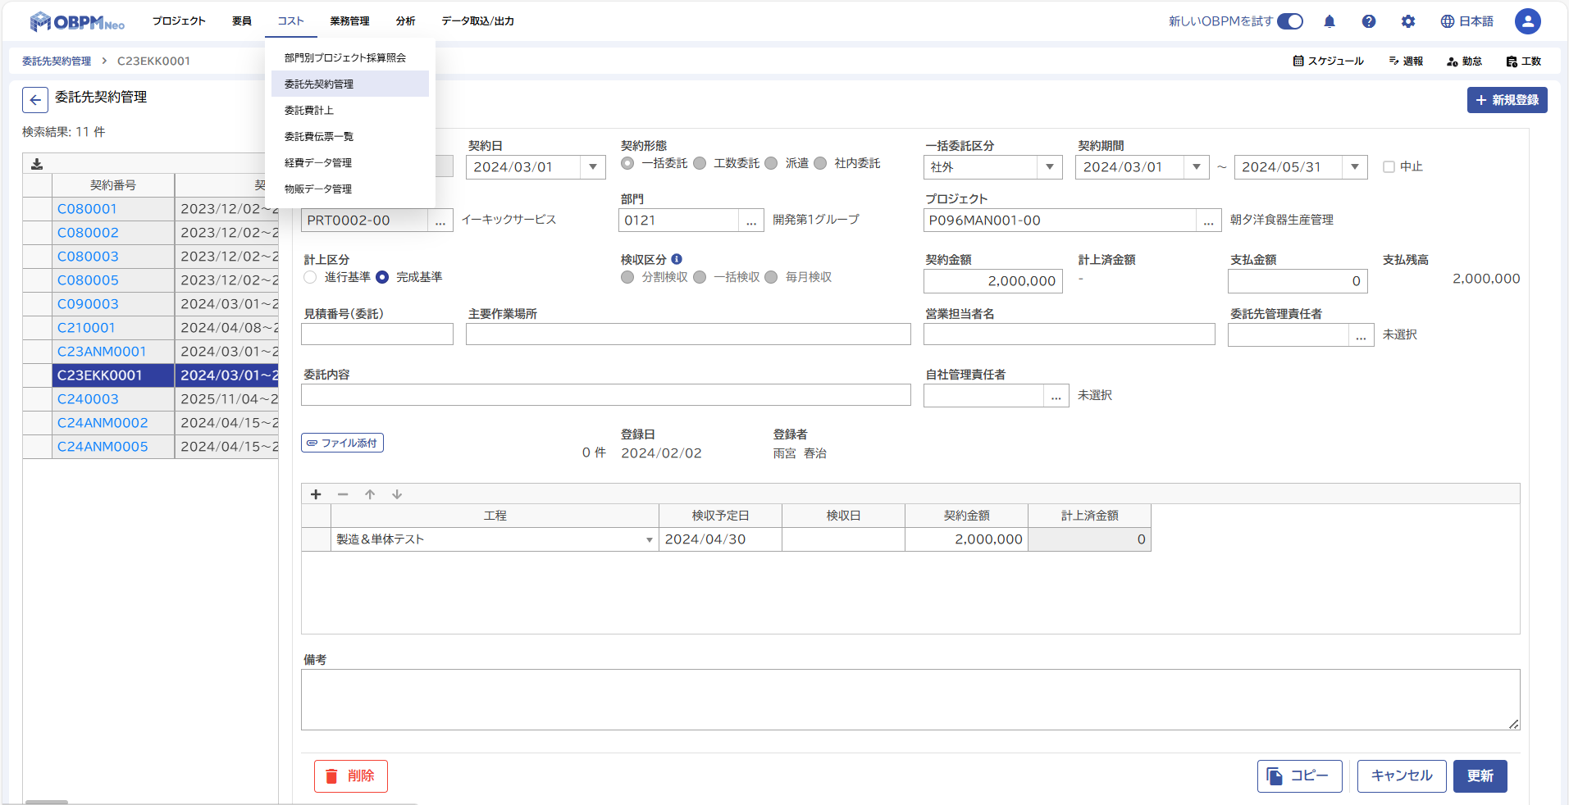
一括委託：契約内容の登録
契約内容を登録する
一括委託の場合、
発注元プロジェクトと工程を選択します。

Slide 7
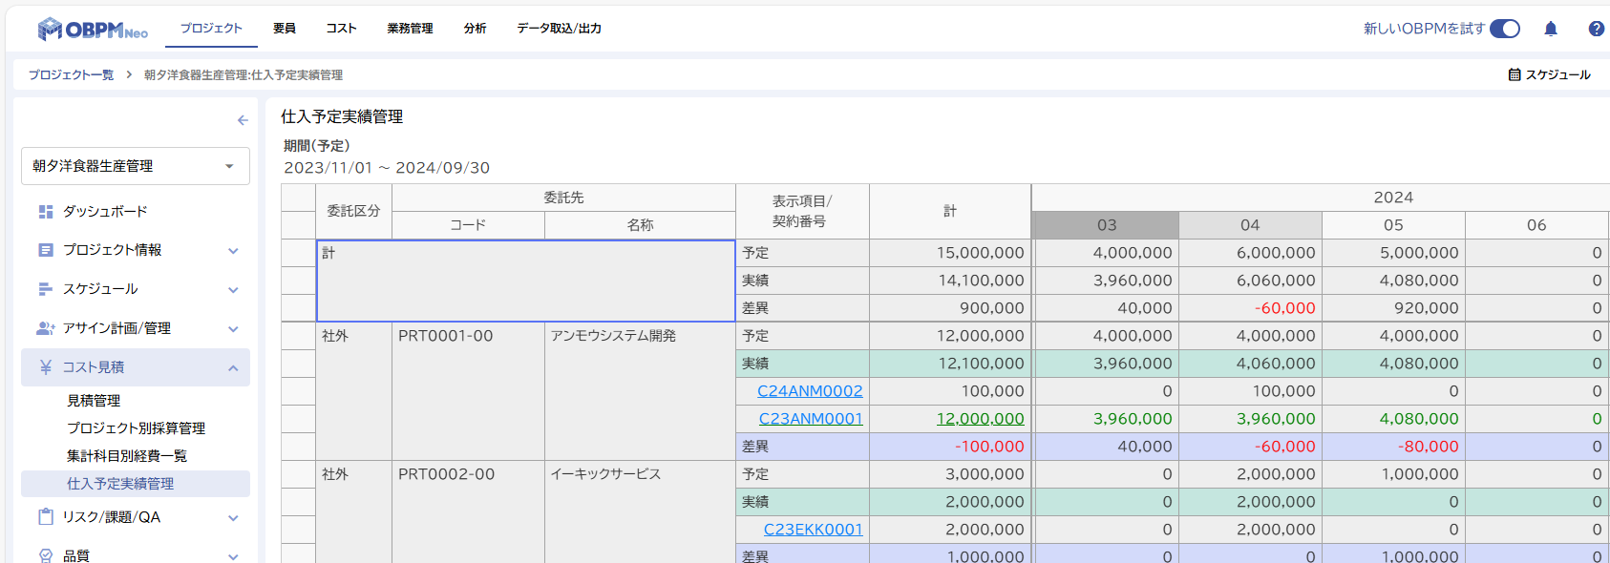
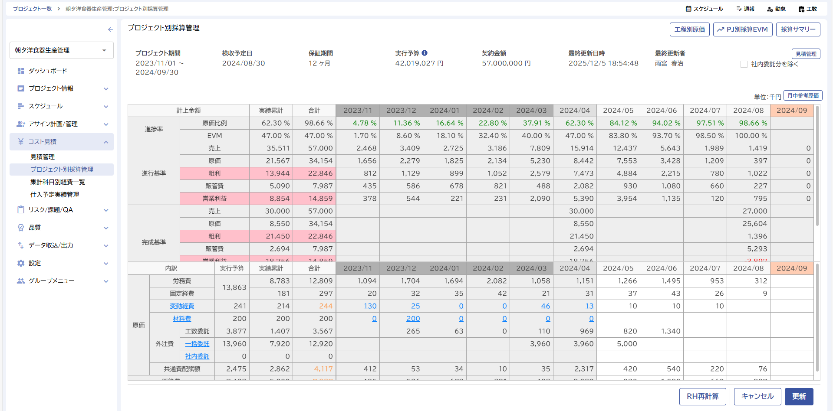
一括委託：計上予定の登録
委託費の計上予定を登録する
該当の外注先に対して計上予定を登録します
仕入予定の内容が自動反映されます。

Slide 8
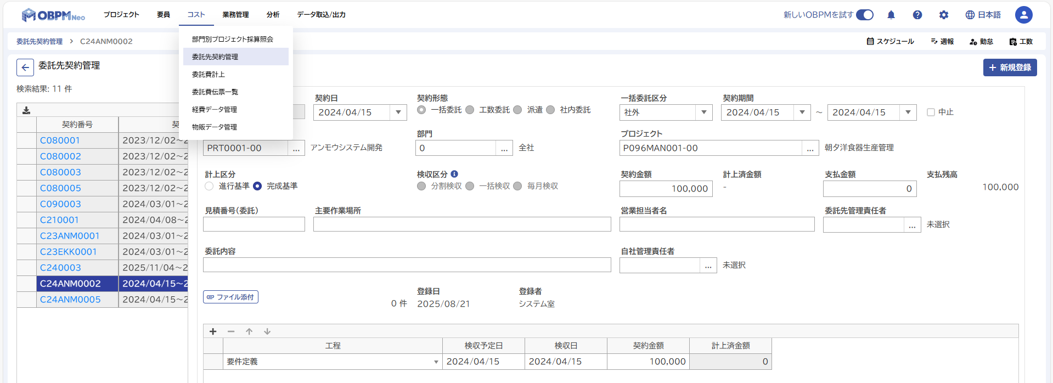
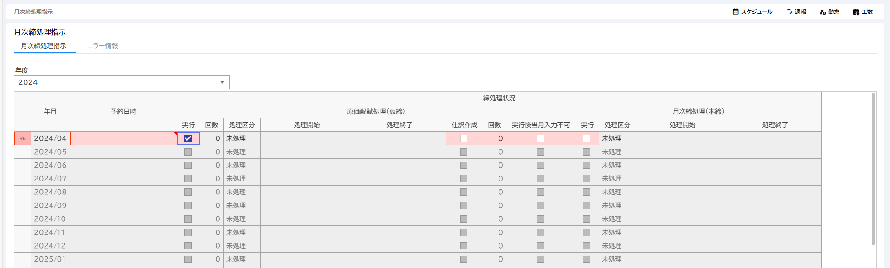
一括委託：委託費の計上～原価配賦処理
委託費を計上する。
検収日を入力し、委託費の計上を確定します。
原価配賦処理を実行する。
月次仮締処理を実行することにより、
取り込んだ外注費がプロジェクト別採算に
反映されます。

Slide 9
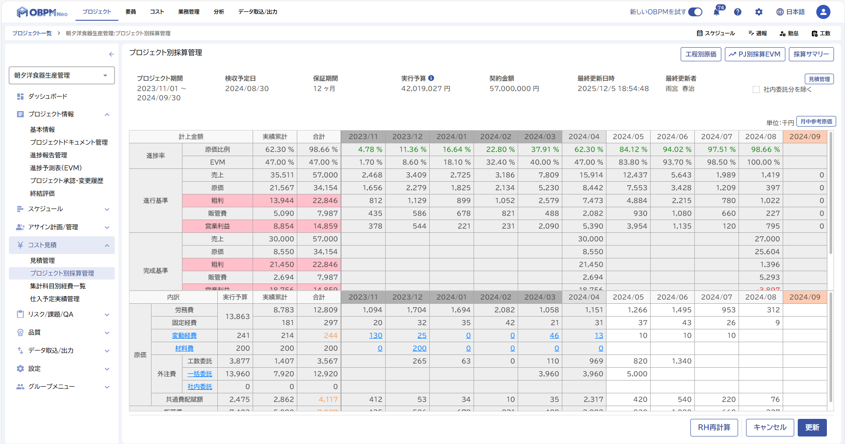
一括委託：計上実績の確認
委託費の計上実績を確認する。
月次仮締処理を実行することにより、
当初の計上予定に対して、
委託費計上結果が反映されます。

Slide 10
工数委託、派遣
OBPMの外注費計上フロー ※工数委託、派遣
No. | 業務 | 機能 | いつ | 誰が
1 | 契約内容を登録する① （メンバー、単価、条件） | 委託先契約登録 | 随時 | ？
2 | 契約内容を登録する② （指名、工数、月単価） | プロジェクトメンバ登録 | 随時 | PM
3 | 委託費の計上予定を登録する。 | リソースヒストグラム プロジェクト別採算登録 | 随時 | PM
4 | 勤務実績を入力する。 | 勤務実績入力 | 日次 | メンバー ※派遣のみ
5 | 実績工数を入力する。 | 工数入力 | 日次 | メンバー
6 | 委託費を計上する。 | 委託費計上 | 月次 | ？
7 | 原価配賦処理を実行する。 | 月次締処理指示 | 月次 | 情シス
8 | 委託費の計上実績を確認する。 | プロジェクト別採算登録 | 月次 | PM

Slide 11
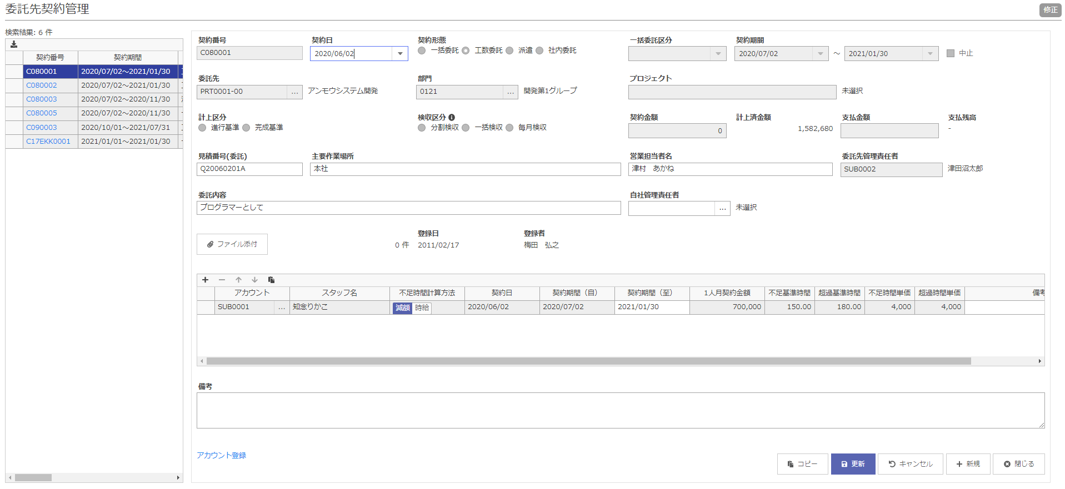
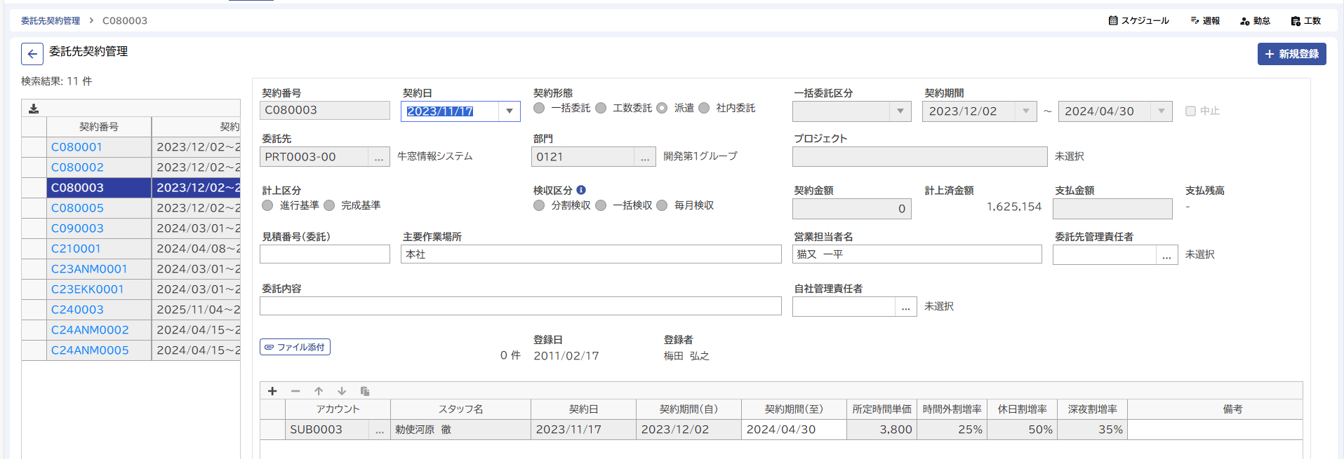
工数委託、派遣：契約内容の登録
常駐パートナーのうち、
月単価で委託費を計算する場合は、
工数委託を選択します。
契約内容を登録する①
常駐パートナーのうち、
時間単価で委託費を計算する場合は、
派遣を選択します。

Slide 12
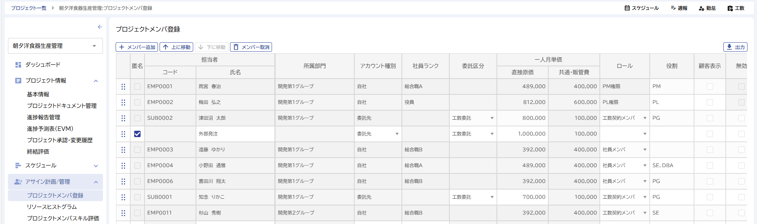
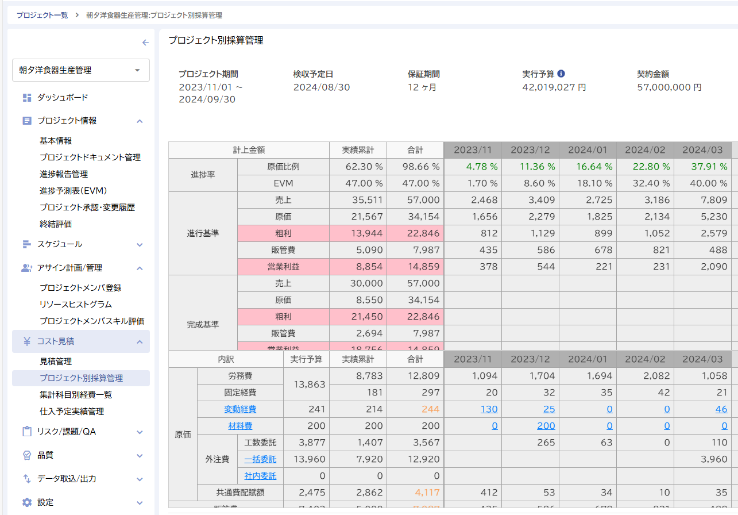
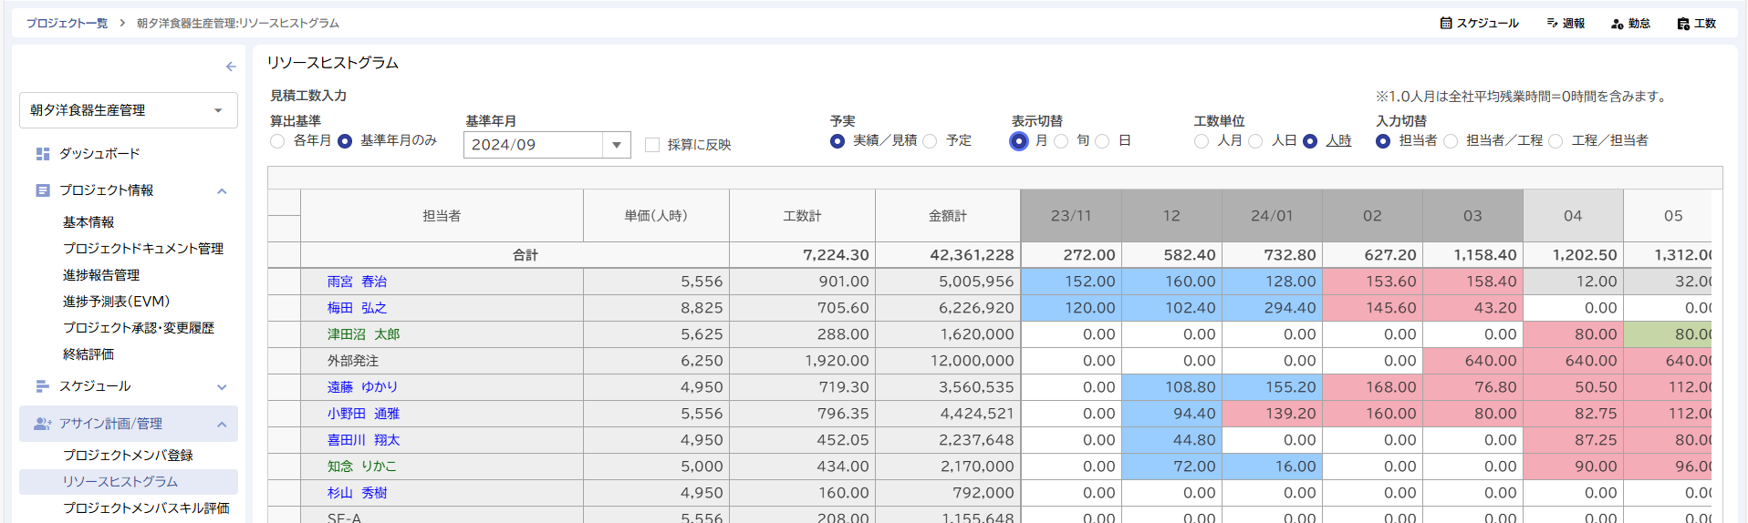
工数委託、派遣：委託内容の登録～計上予定の登録
委託内容を登録する②
委託先アカウントを選択します。
委託区分は「工数」を選択します。
１人月単価を入力します。
委託先契約が登録済みの場合は、その契約内容が初期表示されます。
委託費の計上予定を登録する。
参入メンバーの投入予定工数を入力します。
リソースヒストグラムの内容が自動反映されます。

Slide 13
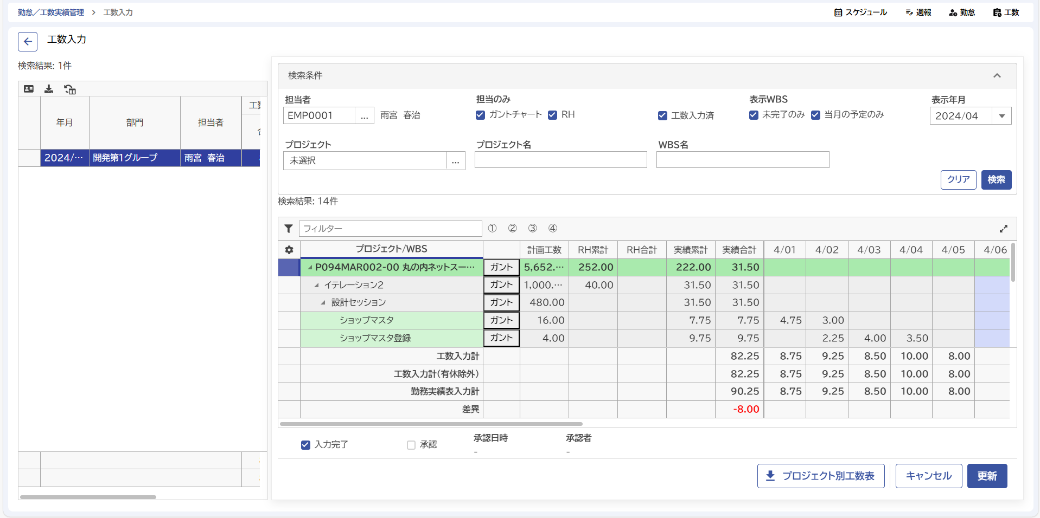
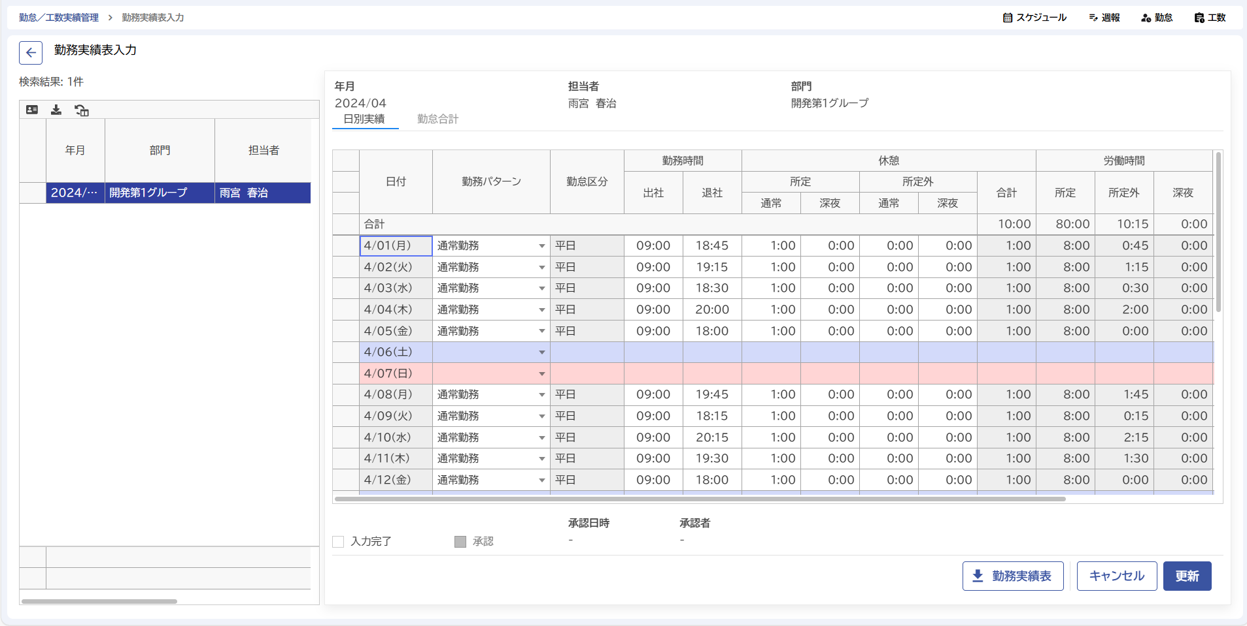
工数委託、派遣：実績工数の登録
実績工数を登録する。
工数委託のメンバーは、工数入力のみ。
派遣のメンバーは、工数入力だけでなく、
勤務実績も入力します。

Slide 14
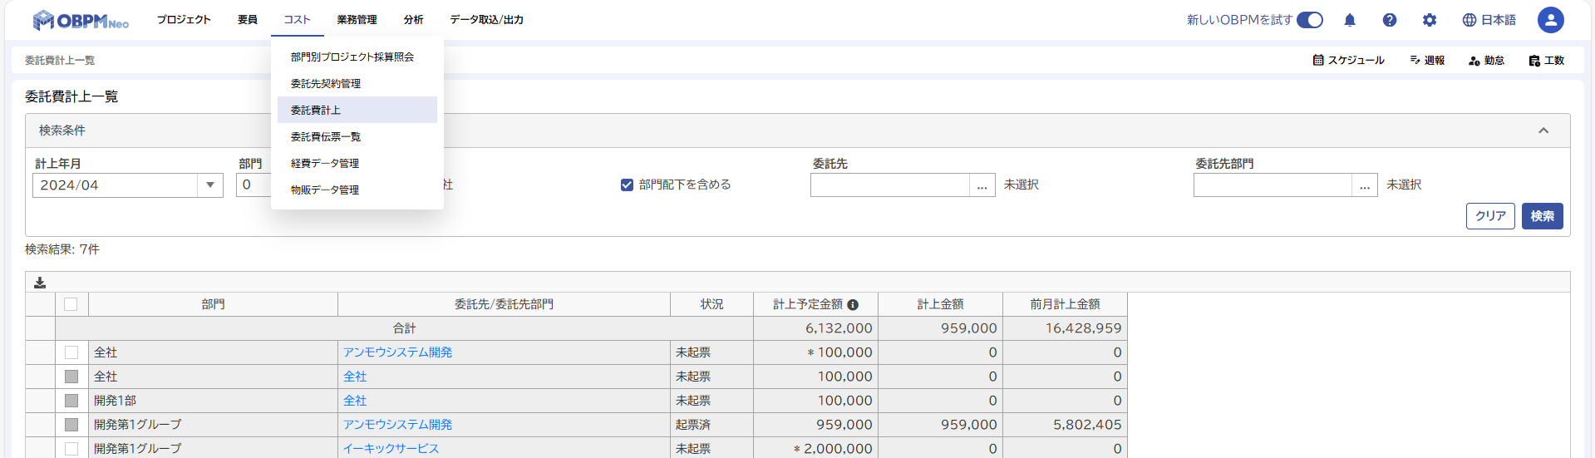
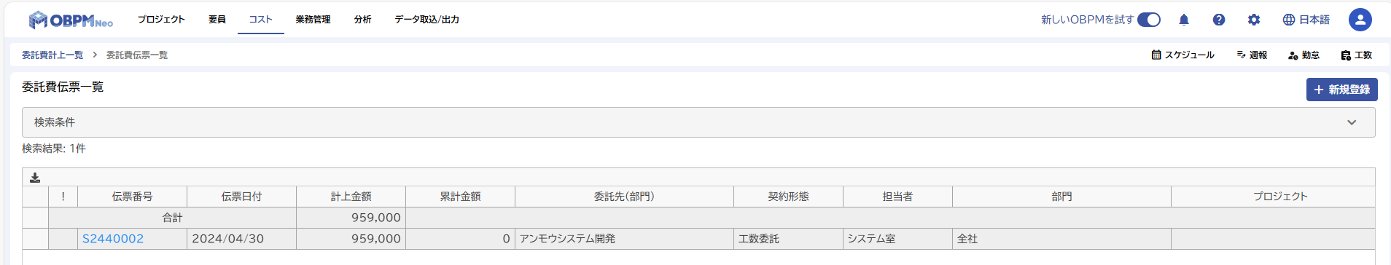
工数委託、派遣：委託費の計上
委託費を計上する。
伝票登録時、契約内容と実績工数をもとに、
委託費計上金額が計算され、表示されます。

Slide 15
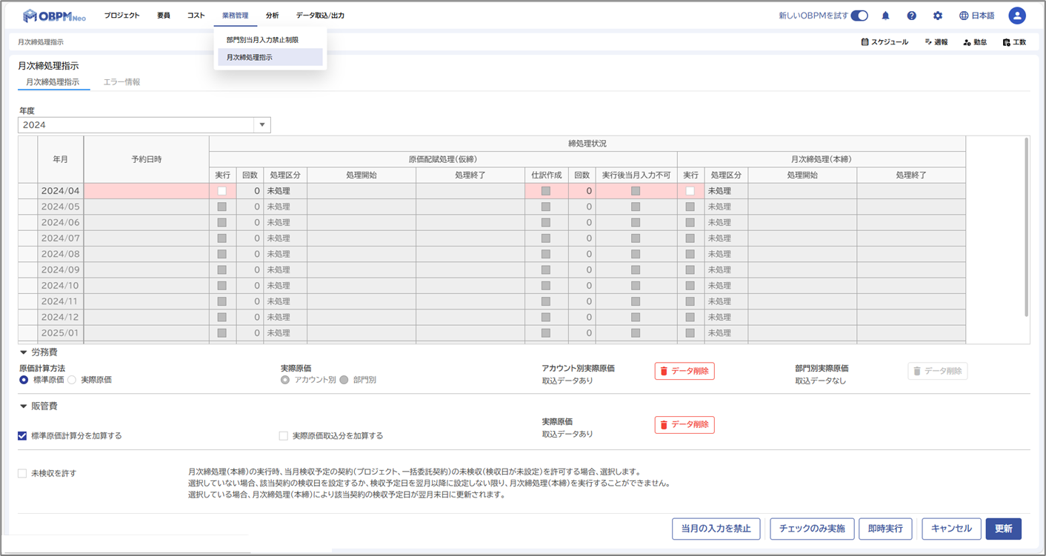
工数委託、派遣：原価配賦処理
原価配賦処理を実行する。
月次仮締処理を実行することにより、
委託費計上された外注費が
プロジェクト別採算に反映されます。

Slide 16
工数委託、派遣：計上実績の確認
委託費の計上実績を確認する。
月次仮締処理を実行することにより、
当初の計上予定に実績が反映されます。

Slide 17
外注費取込
OBPMの外注費計上フロー ※外注費取込
No. | 業務 | 機能 | いつ | 誰が
1 | 契約内容を登録する。 （匿名、一括、計上金額） | プロジェクトメンバ登録 | 随時 | PM
2 | 委託費の計上予定を登録する。 | リソースヒストグラム プロジェクト別採算登録 | 随時 | PM
3 | 委託費を計上する。 | 経費データ取込 | 随時 | ？
4 | 原価配賦処理を実行する。 | 月次締処理指示 | 月次 | 情シス
5 | 委託費の計上実績を確認する。 | プロジェクト別採算登録 | 月次 | PM

Slide 18
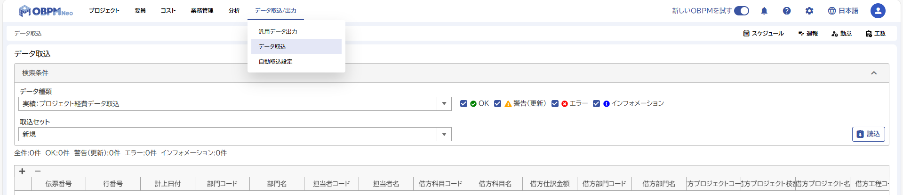
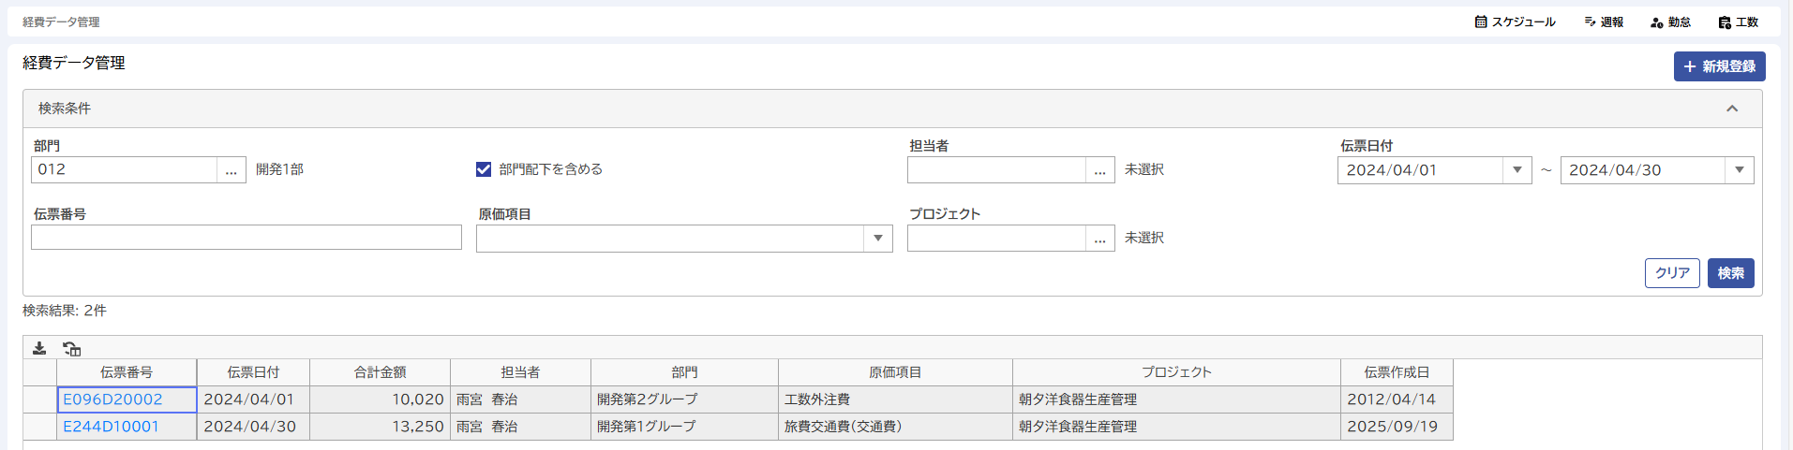
外注費取込：委託費の計上～原価配賦処理
委託費を計上する。
経費データ取込の結果は、【経費データ管理】画面で確認することができます。
原価配賦処理を実行する。
月次仮締処理を実行することにより、
経費データ入力した外注費がプロジェクト別採算に
反映されます。

Slide 19
外注費取込：計上実績の確認
委託費の計上実績を確認する。
月次仮締処理を実行することにより、
当初の計上予定に実績が反映されます。
但し、委託先毎の把握はできません。

